Slide 1



Прости операции и пресмятания
Работа с конзола, аритметични операции с числа
СофтУни
Преподавателски екип
Софтуерен университет
https://softuni.bg

Slide 2
Имате въпроси?
sli.do #pb-march

Slide 3

Съдържание
Променливи и типове данни
Четене на потребителски вход
Прости операции
Работа с текст
Работа с числа
Печатане на екрана
Форматиране на изход

Slide 4
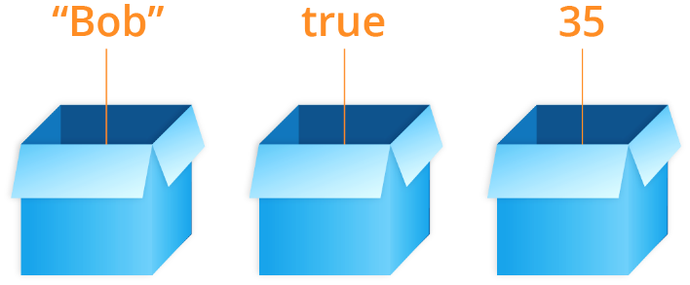
Променливи и типове данни

Slide 5
Променливи
Компютрите са машини, които обработват данни
Данните се записват в компютърната памет в променливи
Променливите имат име, тип и стойност
Дефиниране на променлива и присвояване на стойност:
Име на променлива
Тип
int count = 5;
Стойност

Slide 6
Типове данни
Променливите съхраняват стойност от даден тип
Число, буква, текст (низ), дата, цвят, картинка, списък, …
Типове данни - примери:
int - цяло число: 1, 2, 3, 4, 5, …
double - дробно число: 0.5, 3.14, -1.5, …
char - символ: 'a', 'b', '#', …
string - текст (низ): "Здрасти", "Hi", "Banana", …
6

Slide 7
Типове данни (2)
Тип | Ключова дума | Допустими стойности
цяло число | int | -2,147,483,648 до 2,147,483,647
число с десетична запетая | double | -1.7 x 10³⁰⁸ до +1.7 x 10³⁰⁸
текст(низ) | string
7

Slide 8

Работа с конзола
Четене на потребителски вход

Slide 9
Прочитане на текст
Всичко, което получаваме от конзолата, идва под формата на текст
Всичко, което печатаме на конзолата, се преобразува в текст
Команда за четене от конзолата:
Връща ни текстът, въведен от потребителя
string name = Console.ReadLine();
9

Slide 10
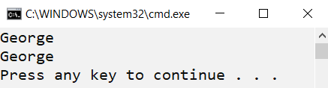
Четене на текст
Програма, която чете име от конзолата и го принтира:
string name = Console.ReadLine();
Console.WriteLine(name);
Примерен вход
Изход
10

Slide 11
Четене на числа
Четене на цяло число:
Пример: пресмятане на лице на квадрат със страна а:
string input = Console.ReadLine();
int num = int.Parse(input);
int a = int.Parse(Console.ReadLine());
int area = a * a;
Console.WriteLine(area);
Прочитане на цяло число на един ред
Тестване на решението: https://judge.softuni.bg/Contests/Compete/Index/1011#2
11

Slide 12
Четене на дробно число
Четене на дробно число от конзолата:
Пример: конвертиране от инчове в сантиметри
string input = Console.ReadLine();
double num = double.Parse(input);
double inches = double.Parse(Console.ReadLine());
double centimeters = inches * 2.54;
Console.WriteLine(centimeters);
Прочитане на дробно число на един ред
Тестване на решението: https://judge.softuni.bg/Contests/Compete/Index/1011#3
12

Slide 13

Работа с текст и числа
Прости операции

Slide 14

Поздрав по име – пример
Да се напише програма, която:
Чете от конзолата име на човек, въведено от потребителя
Отпечатва "Hello, <name>!", където <name> е въведеното преди това име
Примерен вход и изход:
Petar
Hello, Petar!
Viktor
Hello, Viktor!
Тестване на решението: https://judge.softuni.bg/Contests/Compete/Index/1011#0

Slide 15
Поздрав по име – решение
string name = Console.ReadLine();
Console.Write("Hello, ");
Console.WriteLine(name);
Курсорът остава на същия ред
string name = Console.ReadLine();
Console.Write("Hello, " + name);
Долепяне
Тестване на решението: https://judge.softuni.bg/Contests/Compete/Index/1011#0
15

Slide 16
Съединяване на текст и число
Съединяване на текст и число (оператор +):
string firstName = "Maria";
string lastName = "Ivanova";
int age = 19;
string str = firstName + " " + lastName + " @ " + age;
Console.WriteLine(str);
// Maria Ivanova @ 19
Резултатът е долепяне/конкатенация
double a = 1.5;
double b = 2.5;
string sum = "The sum is: " + a + b;
Console.WriteLine(sum);
// The sum is 1.52.5
16

Slide 17
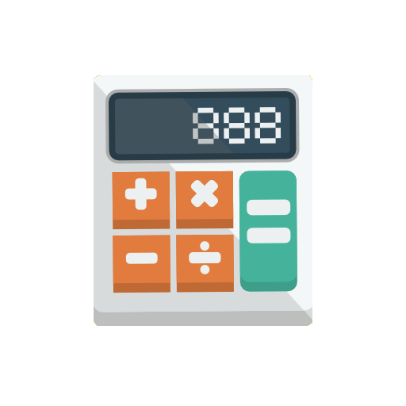
Аритметични операции: + и -
Събиране на числа (оператор +):
Изваждане на числа (оператор -):
int a = 5;
int b = 7;
int sum = a + b;
// 12
int a = int.Parse(Console.ReadLine());
int b = int.Parse(Console.ReadLine());
int result = a - b;
Console.WriteLine(result);
17

Slide 18

Аритметични операции: * и /
Умножение на числа (оператор *):
Деление на числа (оператор /):
int a = 5;
int b = 7;
int product = a * b;
// 35
int a = 25;
int b = a / 4;
double c = a / 4.0;
int error = a / 0;
// 6 - дробната част се отрязва
// 6.25 - дробно делене
// Грешка: деление на 0
18

Slide 19
Особености при деление на числа
При деление на цели числа резултатът е цяло число:
При деление на дробни числа резултатът е дробно число:
int a = 25;
Console.WriteLine(a / 4);
Console.WriteLine(a / 0);
// Целочислен резултат: 6
// Грешка: деление на 0
double a = 15;
Console.WriteLine(a / 2.0);
Console.WriteLine(a / 0.0);
Console.WriteLine(0.0 / 0.0);
// Дробен резултат: 7.5
// Резултат: Infinity
// Резултат: NaN

Slide 20
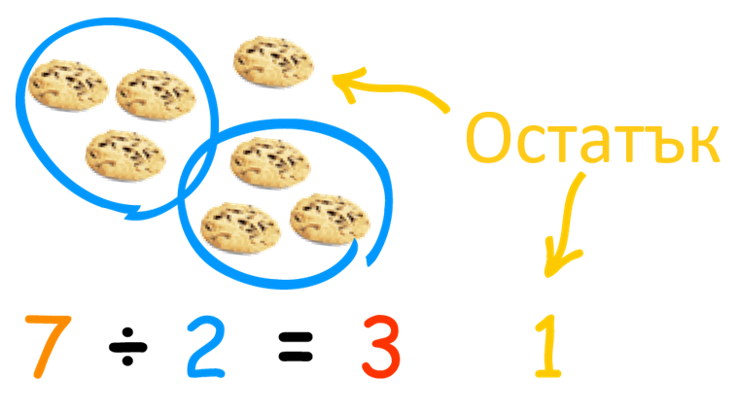
Аритметични операции: %
Модул/остатък от целочислено деление на числа (оператор %):
int a = 7;
int b = 2;
int product = a % b;
// 1
int odd = 3 % 2;
int еven = 4 % 2;
int error = 3 % 0;
// 1 - числото 3 е нечетно
// 0 - числото 4 е четно
// Грешка: деление на 0

Slide 21

Решаване на задачи в клас (лаб)
Задачи с прости изчисления

Slide 22

Печатане на конзолата

Slide 23
Съединяване на текст и числа
Можем да форматираме изхода чрез интерполация, която се означава със символа '$':
string firstName = Console.ReadLine();
string lastName = Console.ReadLine();
int age = int.Parse(Console.ReadLine());
string town = Console.ReadLine();
Console.WriteLine($"You are {firstName} {lastName}, a {age}-years old person from {town}.");
В къдравите скоби поставяме името на променливата
Тестване на решението: https://judge.softuni.bg/Contests/Compete/Index/1011#1

Slide 24

Преобразуване на типове

Slide 25
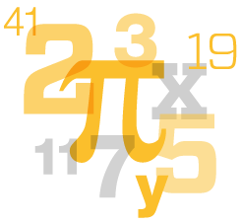
Работа с числа
В програмирането можем да закръгляме дробни числа
Закръгляне до следващо (по-голямо) цяло число:
Закръгляне до предишно (по-малко) цяло число:
Намиране на абсолютна стойност
double up = Math.Ceiling(23.45); // 24
double down = Math.Floor(45.67); // 45
int example1 = Math.Abs(-50); // 50
int example2 = Math.Abs(50); // 50

Slide 26
Форматиране и Закръгляне
Закръгляне до 2 знака след десетичната запетая:
Форматиране до 2 знака след десетичната запетая:
Разлика между форматиране и закръгляне:
// 45.68
double round = Math.Round(45.67852, 2);
// 123.46
Console.WriteLine("{0:F2}", 123.456);
Брой символи след десетичната запетая
Console.WriteLine(Math.Round(45.60000, 4));
Console.WriteLine("{0:F4}", 45.60000);
// 45.6
// 45.6000

Slide 27

WPF Project
Simple Calculator

Slide 28
Windows Presentation Foundation
WPF is graphical subsystem for rendering User Interface.
You can create desktop applications
Easy UI using drag end drop
Easy Learning curve and rich documentation

Slide 29
Project - Live Demo
Simple Calculator

Slide 30

Какво научихме днес?
Въвеждане на текст
Четене на число
Пресмятания с числа: +, -, *, /, ()
Извеждане на текст по шаблон
Създаване на WPF калкулатор
…
…
…

Slide 31
Въпроси?
Notes:
31

Slide 32












SoftUni Diamond Partners

Slide 33




SoftUni Organizational Partners

Slide 34

Лиценз
Този курс (презентации, примери, демонстрационен код, упражнения, домашни, видео и други активи) представлява защитено авторско съдържание
Нерегламентирано копиране, разпространение или използване е незаконно
© СофтУни – https://softuni.org
© Софтуерен университет – https://softuni.bg
Notes:
34

Slide 35
Обучения в Софтуерен университет (СофтУни)
Софтуерен университет – качествено образование, професия и работа за софтуерни инженери
softuni.bg
Фондация "Софтуерен университет"
softuni.foundation
Софтуерен университет @ Facebook
facebook.com/SoftwareUniversity
Дискусионни форуми на СофтУни
forum.softuni.bg
35
Notes:
35

